Slide 1
The Plastics Waste Crisis
Bio-based
Recyclate Content
Marine Litter
Ban on Single Use
Mono-material
Circular Economy
Unrealistic Goals
Need for Action
Sustainable Sourcing
Bio-degradable
Urgent : Plastics in the Ocean
Important: GHG
Cradle-to-Grave LCA
Carbon Footprint
Micro-Plastics
Anecdotal Initiatives
Compostable
Important : 3R’s
Circular Economy
Plastics Are BAD
Plastics Are GOOD
Notes:
This is a crisis of public perception which we cannot ignore
People mix many different issues/objectives under the umbrella of “Sustainability”
Plastics in the Ocean; Sustainable Sourcing; Climate Change; Bio-based; Bio-degradable; Circular Economy; Micro-Plastics
And public participation is driving popular but not fundamental solutions
This leads to confusing/contradictory targets e.g. “we want our packaging to be 100% bio-degradable and 100% recyclable enabling a zero waste circular economy with lower carbon footprint”
As industry we need to address the key issues with solutions that are scientifically sound
Our most urgent issue is “Plastics in the Ocean”
This is a problem of litter/poor waste management. Working together, this is a problem we can fix
But fixing Plastics in the Ocean, we must not exacerbate other issues
In particular, the greenhouse gas emissions associated with the modern lifestyle of 8.5bn+ people
Transportation and Food Waste account for 20% of global GHG emissions
Plastic packaging typically represents 25% of the weight of alternatives – saving 800 kg/delivery truck.
Plastic packaging dramatically reduces food waste – e.g. from 7 to 70 days.
วิกฤตขยะพลาสติก
นี่ถือเป็นวิกฤตจากมุมมองของสาธารณะชนที่เรามิอาจมองข้าม
หลายคนนำเอาหลากหลายประเด็นปัญหาและวัตถุประสงค์ภายใต้หัวข้อ “ความยั่งยืน” มารวมกันอย่างช่วยไม่ได้
ขยะในทะเล วัสดุเพื่อความยั่งยืน การเปลี่ยนแปลงของภูมิอากาศ วัสดุชีวภาพ วัสดุที่ย่อยสลายทางชีวภาพ เศรษฐกิจหมุนเวียน รวมถึงเศษพลาสติกที่มีขนาดเล็ก เป็นต้น
จึงเป็นเรื่องที่ผู้คนให้ความสนใจ และนำไปสู่การหาทางออกตามกระแส แต่ยังไม่ใช่ทางออกที่ถูกต้องนัก
จึงทำให้เกิดความสับสนและความขัดแย้งขึ้น เช่น “เราต้องการบรรจุภัณฑ์ที่เป็นวัสดุย่อยสลายทางชีวภาพ 100% และ สามารถนำกลับไปแปรรูปได้ 100% เพื่อให้ขยะเป็นศูนย์ในเศรษฐกิจหมุนเวียน โดยทำให้เกิดคาร์บอนฟุตพรินท์น้อยลง
ในฐานะผู้ประกอบการ เราจึงต้องแก้ปัญหานี้ด้วยวิธีที่ถูกต้องตามหลักวิทยาศาสตร์
ประเด็นปัญหาที่เร่งด่วนที่สุดในขณะนี้คือ “ขยะในทะเล”
นี่เป็นปัญหาจากการทิ้งและการจัดการขยะที่ยังไม่ดีพอ ขอให้พวกเรามาร่วมมือกัน เพราะมันเป็นปัญหาที่สามารถจัดการได้
แต่การจัดการปัญหาขยะในทะเลนั้น ต้องไม่เพิ่มความรุนแรงให้กับปัญหาอื่นที่มีอยู่
โดยเฉพาะอย่างยิ่ง ปัญหาก๊าซเรือนกระจกที่เกี่ยวเนื่องกับไลฟ์สไตล์ที่ทันสมัยขึ้นของผู้คนกว่า 8.5 พันล้านคน
การคมนาคมขนส่งและการเน่าเสียของอาหาร ถือเป็นสาเหตุของการก่อให้เกิดก๊าซเรือนกระจกถึง 20%
บรรจุภัณฑ์พลาสติกมีน้ำหนักเพียง 25% ของวัสดุอื่น ๆ - ซึ่งสามารถลดน้ำหนักลงได้ถึง 800 กิโลกรัมต่อรถบรรทุก 1 เที่ยว
บรรจุภัณฑ์พลาสติกสามารถชลอการบูดเสียของอาหารลงได้อย่างมาก – จาก 7 วันไปจนถึง 70 วัน

Slide 2
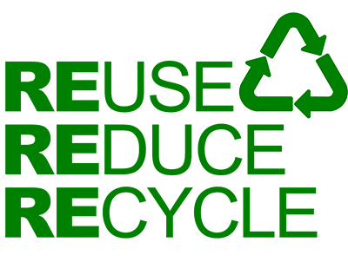
Our approach - first step towards the circular economy
Requires very good infrastructure for Collection
And incentives to change Consumer Behaviour
Fix this first
- Responsible disposal
- Wash and/or Segregate
- 3R’s
Notes:
Starts with Collection supported by a change in Consumer behaviour
We will need incentives to change consumer behavior – carrot and stick
Then we can start the journey towards a Circular Economy of Plastics
The 3R’s provides very practical guidance, addressing our wasteful use/irresponsible disposal of plastics
Mechanical recycling is the first choice for capturing the value of collected plastics – but is difficult, will take many years to establish high recycling rates, and still is probably limited to < 50%
The quick fix for post-consumer waste is energy recovery – proven economics, environmentally safe, same carbon footprint as burning gas, lower footprint than burning oil or coal for energy
Thereafter we can work on upcycling versus baseline energy recovery as end-of-life – mechanical recycling, chemical recycling, molecular recycling
Guided by science – cradle to grave life cycle comparisons of alternatives
The problem of Plastics in the Ocean is too multi-dimensional for industry to solve in isolation – we must promote progress through collaboration – industry government/regulators, public. Unprecedented partnerships.
วิธีการ
เริ่มจากการจัดเก็บขยะ ซึ่งจะทำให้สำเร็จได้โดยการปรับเปลี่ยนพฤติกรรมผู้บริโภคอย่างพวกเรา
เราต้องอาศัยแรงจูงใจเพื่อให้การปรับเปลี่ยนพฤติกรรมนี้ได้ผล
เมื่อนั้นแล้ว เราจึงจะสามารถเริ่มเข้าสู่กระบวนการของเศรษฐกิจหมุนเวียนของพลาสติก
3R เป็นแนวทางที่เห็นเป็นรูปธรรม สามารถจัดการกับการใช้พลาสติกอย่างฟุ่มเฟือยและการทิ้งอย่างขาดความรับผิดชอบได้
การรีไซเคิลเชิงกล (mechanical recycling) เป็นทางเลือกแรกที่เรายังคงได้มูลค่าจากการเก็บขยะพลาสติก แต่มันเป็นเรื่องยาก และใช้เวลาแรมปีในการเพิ่มพูนอัตราการรีไซเคิลและอาจรีไซเคิลได้ไม่เกิน 50%
วิธีที่เร็วที่สุดในการแก้ปัญหาขยะพลาสติกจากผู้บริโภค คือ การนำพลังงานกลับมาใช้ใหม่ (energy recovery) – เป็นไปได้ในเชิงเศรษฐกิจ ปลอดภัยต่อสิ่งแวดล้อม ระดับคาร์บอนฟุ้ตพรินท์เทียบเท่าการเผาก๊าซ แต่น้อยกว่าการเผาน้ำมันหรือถ่านหิน
หลังจากนั้นแล้ว เราจึงต่อยอดเรื่อง upcycling และการนำพลังงานกลับมาใช้ที่ปลายทางของเศรษฐกิจหมุนเวียน – การรีไซเคิลเชิงกล (mechanical), การรีไซเคิลทางเคมี (chemical) และในระดับโมเลกุล (molecular)
ทั้งนี้ อ้างอิงทางหลักวิทยาศาสตร์ ในการเทียบเคียงวงจรตั้งแต่เกิดจนตายของทางเลือกต่างๆ
ปัญหาเรื่องขยะในทะเล มีหลากหลายมิติเกินกว่าที่ที่ผุ้ประกอบการผู้ใดผู้หนึ่งสามารถจัดการได้ เราทุกฝ่ายต้องช่วยกันสนับสนุนให้ความร่วมมือเพื่อให้เกิดความเปลี่ยนแปลง ทั้งในส่วนผู้ประกอบการ ภาครัฐ รวมถึงสังคมส่วนรวม

Slide 3
Our approach – what to do with the collected waste…
ENERGY RECYCLING
Only proven solution is (well regulated) Energy Recovery
Same/lower carbon footprint as any fossil fuel based energy generation
Integrated with or separate to MSW
Mechanical Recycling generally represents the best solution
But is not so easy
Can never be a complete solution
Will fall short of “Quick Fix”
Mechanical Recycling

Slide 4
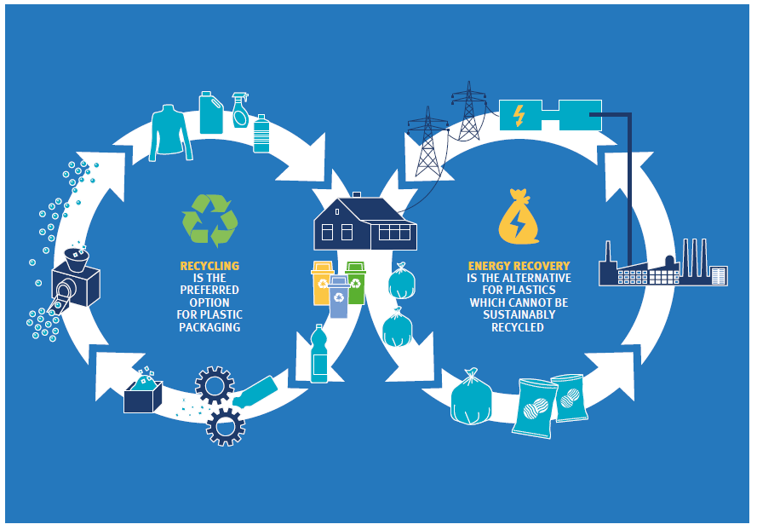
4R’s - “The Circular Economy of Plastics”
2
1
Notes:
วิสัยทัศน์ของเราในส่วนของ HMC คือการนำรูปแบบเศรษฐกิจหมุนเวียนมาใช้ โดยการนำพลาสติกมาใช้หมุนเวียนให้ได้ประโยชน์สูงสุดต่อสังคม
การนำ 3R มาใช้เพื่อยืดการใช้งานพลาสติกให้ได้มากที่สุด
และสุดท้ายของวงจรการใช้งานพลาสติก คือ R ที่ 4 คือ การนำไปเผาเพื่อเป็นพลังงานกลับมาใช้ได้

Slide 5
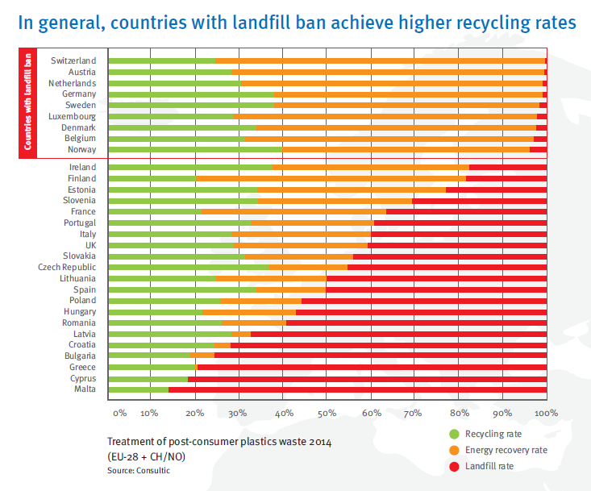
The Top 10 EU countries are recovering 98% of their consumer plastic waste – with 60-70% energy recycling
Notes:
นี่คือประเทศที่มีการนำพลังงานกลับมาใช้และไม่มีการทิ้งฝังกลบขยะเลย ประสบความสำเร็จในการทำรีไซเคิลถึง 90%
บางท่านอาจพูดว่า “ก็นั่นมันประเทศที่ร่ำรวยนี่ เขาแบกรับค่าใช้จ่ายได้อยู่แล้ว”
ผมขอให้ท่านได้ดูวิดีโอชุดนี้ – “สวีเดนทำเงินจากการนำเข้าขยะ” (วิดีโอจากหน่วยงานราชการของประเทศสวีเดน)

Slide 6
Our approach – Stop the Bleeding, then upcycle
ENERGY RECYCLING
Implement solutions that bring better economic/ environmental solutions than energy recycling
Reduce, Reuse, Recycle
Mechanical Recycling
Chemical/Molecular Recycling
Under-pinned by good science
–Cradle–to-Grave Carbon Footprint
Mechanical Recycling
Chemical/ Molecular Recycling

Slide 7
Summary
Step 1
Develop Collection Infrastructure
Introduce incentives to change consumer behavior
Encourage 3R’s / mechanical recycling / circular economy thinking
Step 2
Develop Energy Recovery Infrastructure
Step 3
Upcycle - Mechanical Recycling, New Technologies
Industry Government/ Regulators,
and Public.
Requires Unprecedented partnerships

Slide 8
Thank You for Listening Now let’s align and act together !!

Slide 9
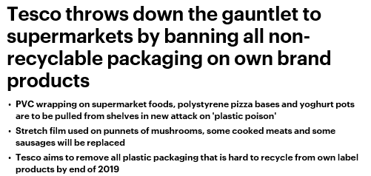
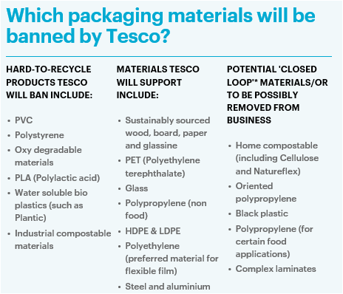
Tesco Announcement of 26th May 2018
?
Notes:
Tesco is the largest food retail chain in the UK, and last week announced
A ban of PVC, PS, biodegradable, PLA
An expectation of significant improvement in recycling of PP in food applications and BOPP film; black plastics and complex film structures
But support “sustainably sourced wood, paper”, glass, steel and aluminum
Unfortunately I think it will take Tesco a while to discover they may well deteriorate the impact on GHG
And Tesco Lotus in Thailand is Tesco’s biggest overseas activity, so question is how quickly will they translate their thinking to Thailand ??

Slide 10
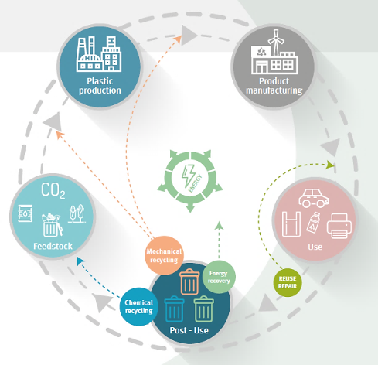
Innovate to Reduce, Reuse and Recycle
Innovate to Use Less
Develop good life cycle science
Educate & inform
educe
RESPONSIBLE USE & DISPOSAL
INDUSTRY AND AUTHORITIES
Raw Materials
Energy
Segregate & Collect
“No Litter, No Landfill”
euse
ecover
Incentives to Re-Use or Return
ecycle
Recycle – same application
Recycle – lower value application
Notes:
การใช้และทิ้งอย่างรับผิดชอบ
แต่ภาคอุตสาหกรรมและผู้บังคับใช้กฎหมายก็ต้องมีส่วนรับผิดชอบด้วย
การออกแบบบรรจุภัณฑ์ของสินค้าที่ใช้วัสดุน้อยลง รวมถึงการใช้แล้วใช้อีกมากกว่าหนึ่งครั้ง แล้วจึงรีไซเคิล ตัวอย่างเช่นน้ำยาซักผ้าในขวดพลาสติกที่เราซื้อมาใช้ในครั้งแรก เมื่อหมดแล้วเราซื้อถุงแบบชนิดเติมมาใช้ จึงเป็นวิธีการรักษาสิ่งแวดล้อมที่ยึ่ยมยอด
จูงใจผู้บริโภคเพื่อกระตุ้นการรีไซเคิล เช่น คิดค่าถุงพลาสติก ขวดพลาสติก หรือคืนเงินให้ในกรณีที่ใช้ซ้ำหรือนำมาคืน
พัฒนาออฟชั่นให้เกิดการรีไซเคิล – ไม่ว่าจะเป็นการรีไซเคิลเพื่อใช้งานแบบเดิม หรือในงานอื่นที่มูลค่าน้อยลง
และสิ่งที่สำคัญที่สุด คือ ต้องแน่ใจว่าทางเลือกที่เราเสนอนั้นได้คำนึงถึงผลกระทบของการใช้งานพลาสติกแบบครบวงจรด้วย ไม่ใช่เพียงเพื่อล่อใจผู้บริโภคเท่านั้น
การเป็นกรีนไม่จำเป็นต้องสีเขียวจากต้นไม้เท่านั้น สิ่งที่เป็นชีวภาพนั้นไม่ได้จำเป็นว่าต้องดีเสมอไป การใช้กระดาษ แก้ว และกระดาษแข็งอาจจะแย่กว่าการใช้พลาสติก (อ้างอิงทางวิทยาศาสตร์)
ต้องให้ความรู้กับสังคม รวมทั้งพัฒนาให้เกิดฉลากสินค้าที่เป็นมิตรต่อสิ่งแวดล้อม
และท้ายที่สุด ประเด็นที่ต้องเอาชนะให้ได้ และเป็นจุดเริ่มของการทิ้งอย่างมีความรับผิดชอบ คือ การจัดเก็บขยะอย่างเหมะสม
ถังขยะหรือถุงขยะที่ถูกต้องตามมาตรฐาน
จัดเก็บขยะอย่างสม่ำเสมอ
อย่าทิ้งขยะล้นถังหรือถุงขยะถูกรื้อกัดโดยสัตว์
และคัดแยกขยะหากสามารถทำได้ แต่ต้องไม่ทำให้ยุ่งยากเกินไปจนคนไม่อยากทำ
พฤติกรรมผู้บริโภคนั้นเปลี่ยนแปลงได้ ผมคุ้นชินกับการรีไซเคิล ผมจึงไม่คิดจะโยนพลาสติกหรือกระดาษลงในถังขยะทั่วไปได้

